Slide 1
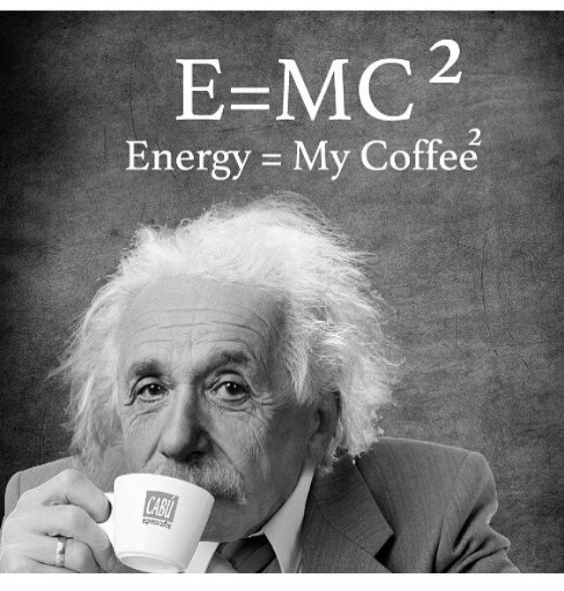
Фізика
Лекція 5
Релятивістська механіка
© Коломієць Р. О. / 2020-2024

Slide 2
В цій темі:
- Причини виникнення релятивістької механіки
Постійність швидкості світла
Класичний закон додавання швидкостей
Перетворення Галілея та Лоренца
Основні положення загальної та спеціальної теорії відносності
А. Ейнштейна
Сучасні уявлення про природу гравітаційної взаємодії
Релятивістська механіка
1

Slide 3
Причини виникнення релятивістської механіки
Принцип відносності Галілея
В класичній механіці було введене поняття інерціальної системи відліку, тобто такої системи відліку, яка покоїться або рухається рівномірно та прямолінійно.
Узагальненням дослідів став принцип Галілея:
Будь-яке механічне явище протікає однаково в усіх
інерціальних системах відліку.
З цього принципу (названого також принципом відносності Галілея) випливав важливий наслідок:
Ніякими механічними дослідами, які проводять в інерціальній системі відліку, неможливо встановити, чи ця система рухається рівномірно і прямолінійно, чи покоїться.
Релятивістська механіка
2

Slide 4
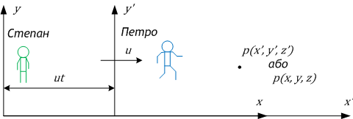
Причини виникнення релятивістської механіки
Закономірне продовження попередньої думки: чи правда те, що у всіх дослідах, які проводяться у рухомій системі координат, закони фізики виглядають так же само, якби ця система покоїлась?
Для цього проводять наступні міркування. Припустимо, в нас є дві людини (Петро і Степан). Нехай Петро відправляється вздовж вісі x зі сталою швидкістю u, і вимірює своє положення в якійсь точці. Він позначає “x-відстань” точки у своїй системі координат як x’. Степан стоїть на місці і вимірює положення цієї ж точки як x. За час t початок системи Петра зсунувся на ut, і якщо обидві системи спочатку співпадали, то:
Ці формули називаються перетвореннями Галілея.
Релятивістська механіка
3

Slide 5
Причини виникнення релятивістської механіки
Проблеми класичної механіки
Якщо підставити ці перетворення координат у закони Ньютона, то вони перетворюються в точно такі ж самі закони у штрихованій системі координат – це означає, що закони Ньютона в усіх рухомих системах координат мають однаковий вигляд, і тому за допомогою механічних явищ визначити - рухається система чи
ні – неможливо.
У XIX столітті були відкриті закони Максвелла, які описують поведінку електромагнітного поля та зводять воєдино електрику, магнетизм та світло. Однак якщо із законами Максвелла зробити те ж саме, що і з законами Ньютона, то їх вигляд уже не буде таким же, як і раніше. Зокрема, при подібних перетвореннях у законах Максвелла починали з’являтися різні коефіцієнти, з існування яких випливало існування різних фізичних явищ, але в дослідах ці явища не проявлялися.
Один із наслідків законів Максвела полягає в тому, що світло рухається в усіх напрямках з однаковою швидкістю (c = 3·10⁸ м/с, або 300.000 км/с ) і ця швидкість не залежить від швидкості руху джерела світла.
Релятивістська механіка
4

Slide 6
Причини виникнення релятивістської механіки
Ця незалежність швидкості світла від швидкості джерела його ставить цікаве питання. Припустимо, Петро їде на машині зі швидкістю u, а світло від задніх фар поширюється зі швидкістю c. Тоді, у відповідності із перетвореннями Галілея, якщо Петро виміряє швидкість світла, яке випромінюється задніми фарами його машини, то він наміряє не c, а c-u. Таким чином, якщо швидкість руху Петра становить 100.000 км/с, то він виміряє
300.000 – 100.000 = 200.000 км/с. Таким чином, вимірюючи швидкість світла, яке випромінюється рухомим джерелом, можливо було би вимірювати швидкість джерела (образно кажучи, непорушно стоячий Степан повинен був би виміряти те ж саме значення швидкості світла, що і Петро). На цій ідеї базувалися досліди по вимірюванню швидкості Землі, але жоден із них не дав очікуваного результату: ніякої швидкості визначено не було. Ось тут виник парадокс: ми достеменно знаємо, що у космосі Земля рухається, але виміряти ось таким чином її швидкість, будучи на Землі ми не в змозі…
Релятивістська механіка
5

Slide 7
Перетворення Лоренца
У 1900 р. Дж. Лармор застосував певні перетворення до законів Ньютона, які відрізнялись від перетворень Галілея, а у 1904 р. Г.А. Лоренц довів, що рівняння Максвелла зберігають свою форму при перетвореннях Лармора, але в інтерпретації Лоренца в них входив невизначений множник та неінерційні системи відліку не були рівноправними. В 1905 р. А. Пуанкаре виправив прогалини в теорії Лоренца та привів ці перетворення до сучасного вигляду:
Релятивістська механіка
6

Slide 8
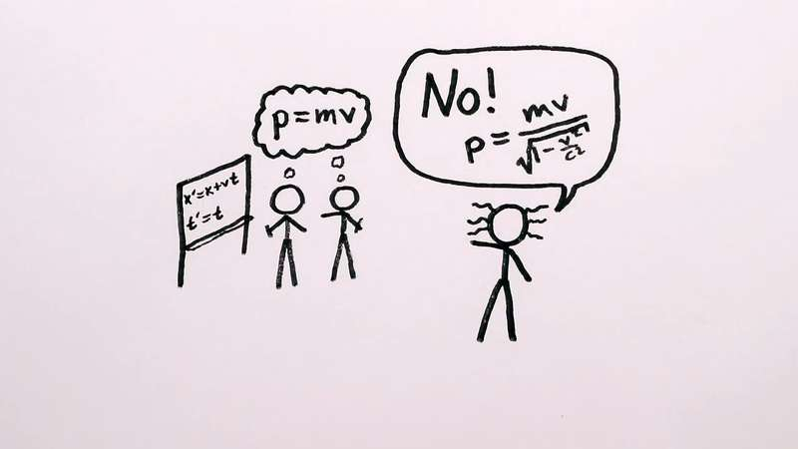
Постулати теорії відносності А. Ейнштейна
А. Ейнштейн, узагальнюючи роботи Пуанкаре та Лоренца, висловив думку, що всі фізичні закони не повинні змінюватися від перетворень Лоренца. Таким чином, змінювати потрібно не закони Максвелла, а закони Ньютона. Для того, щоб це було, в законах Ньютона маса не повинна бути сталою, вона повинна мати вигляд
тобто вона повинна залежати від швидкості.
Тут m₀ – маса спокою, тобто маса непорушного тіла.
Релятивістська механіка
7

Slide 9
Чотирьохвимірні вектори
Якщо система координат обертається на деякий кут θ, то
тобто нове x’ перемішує старі x та y (а також нове x’ теж їх перемішує). Подібним же чином перетворення Лоренца перемішує x, y, z, та t. Таким чином перетворення Лоренца – це якби обертання системи координат, але у чотирьохвимірному просторі-часі:
Таким чином, існує певна комбінація координат і часу, яка є інваріантною (тобто залишається незмінною) при перетвореннях Лоренца.
Релятивістська механіка
8

Slide 10
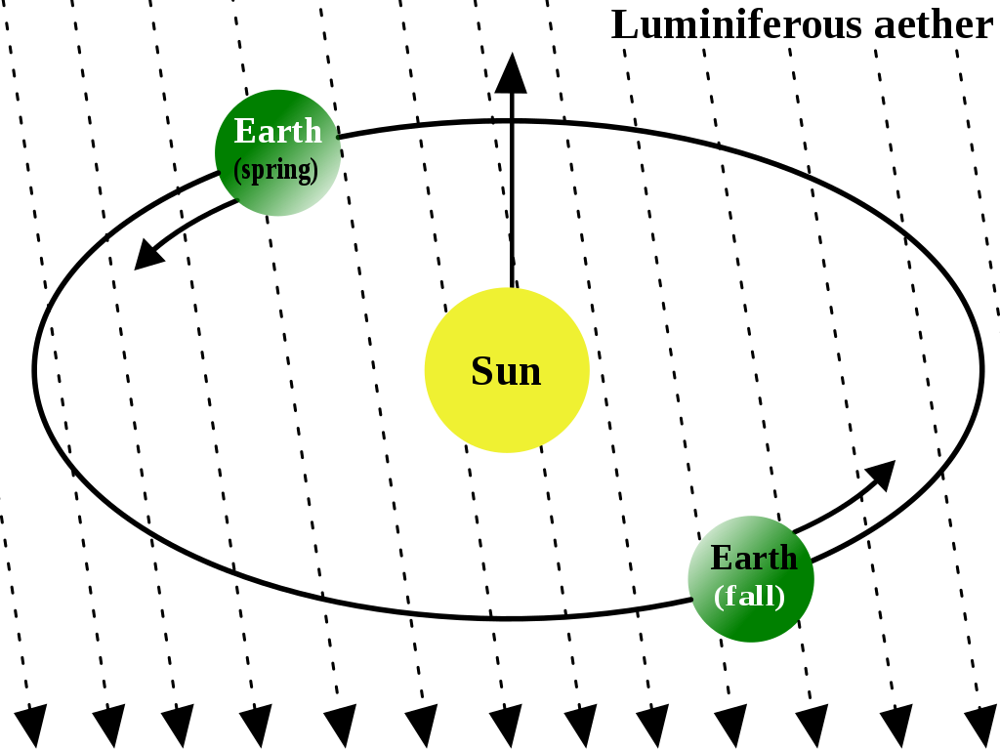
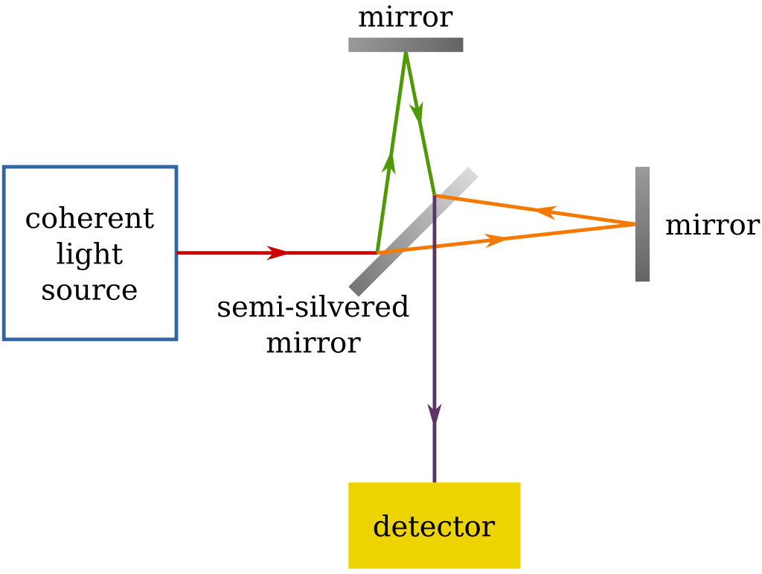
Експеримент Майкельсона та Морлі
Зі становленням електродинаміки наприкінці XIX століття вважалося, що електромагнітні хвилі, а отже, й світло, розповсюджуються в особливому невагомому пружному середовищі, яке називали ефіром. Оскільки Земля рухається навколо Сонця зі швидкістю понад 30 км/с, то виникали дві можливості: або ж вона рухається відносно ефіру, або ж вона частково захоплює ефір і тягне його за собою. Експеримент мав перевірити ці гіпотези.
Релятивістська механіка
9

Slide 11
Експеримент Майкельсона та Морлі
Якщо Земля рухається відносно ефіру, то промінь, перпендикулярний до руху Землі, і промінь, паралельний до руху Землі, мали б по різному відчувати рух ефіру, а отже, долати різний оптичний шлях. Таким чином, під час обертання інтерферометра інтерференційний малюнок мав змінюватися.
Довжина плеча інтерферометра становила 11 м. Пристрій розташували в закритому приміщенні в підвалі кам'яного будинку, щоб уникнути можливого впливу температурних коливань та вібрації. Для того, щоб ще зменшити вібрації, інтерферометр змонтували на величезному блоці мармуру, який вмістили до басейну, заповненого ртуттю. За розрахунками дослідники мали побачити ефект руху Землі відносно ефіру.
Під час обертання мармурової брили з інтерферометром інтерференційний малюнок мав періодично змінюватися (з двома піками й двома провалами на один оберт). Крім того, оскільки Земля обертається ще й навколо своєї осі, фаза цих періодичних змін мала залежати від дня чи ночі. За розрахунками (у припущенні, що ефір зовсім не захоплюється Землею) зсув мав становити 0,4 періоду інтерференційного малюнка.
Релятивістська механіка
10

Slide 12
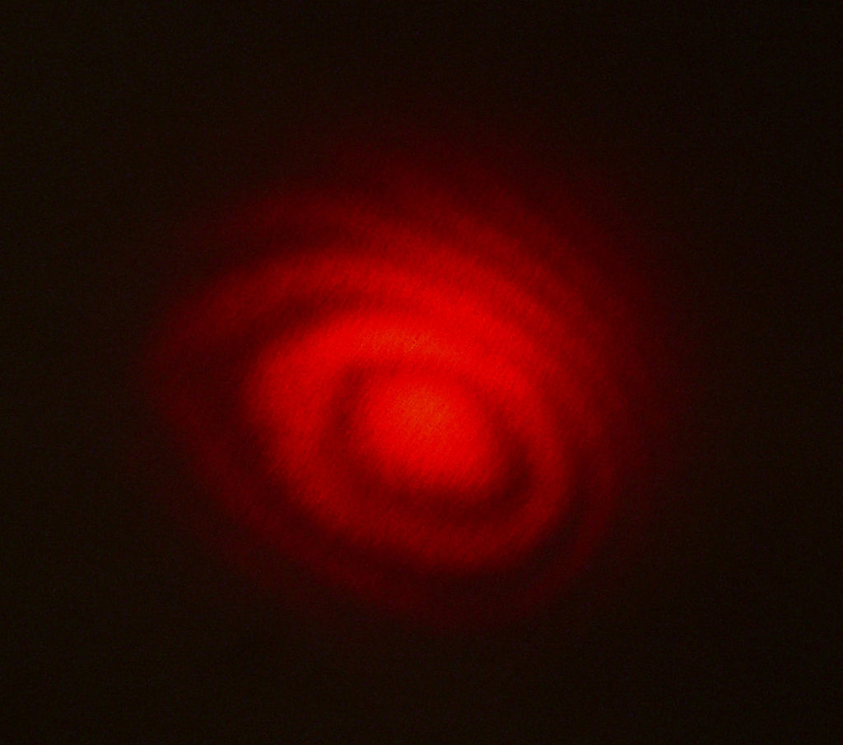
Експеримент Майкельсона та Морлі
Релятивістська механіка
11

Slide 13
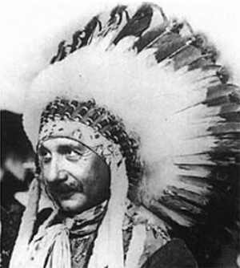
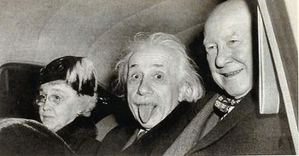
Постулати Ейнштейна
З метою узгодження теорією з експериментальними результатами А. Ейнштейн постулював наступне:
Всі фізичні явища протікають однаково в усіх системах відліку і всі фізичні
закони працюють в них однаково (тобто всяка фізична теорія має бути незмінною математично для будь-якого інерціального спостерігача. Жодна з властивостей Всесвіту не може змінитись, якщо спостерігач змінить стан руху. Закони фізики залишаються однаковими для усіх інерціальних систем відліку.)
2. Швидкість світла є сталою, не залежить від системи відліку та напрямку поширення і є однією із фундаментальних фізичних констант нашого Всесвіту (більше того, світло не потребує жодного середовища (такого як ефір) для розповсюдження. )
Вам сподобається цей жест, тому що він призначений всьому людству
А. Ейнштейн
Релятивістська механіка
12

Slide 14
Релятивістська динаміка
Сила: Імпульс:
Якщо записати релятивістську масу як
і розкласти в ряд за формулою бінома Ньютона, то можна знайти приблизно зростання маси при малих швидкостях. Получається:
Релятивістська механіка
13

Slide 15
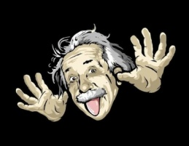
Релятивістська динаміка
Для малих значень швидкостей цей ряд швидко сходиться, і тому можна записати:
або, якщо обидві частини цього виразу домножити на квадрат швидкості світла, то отримаємо:
Ейнштейн осмислив цей вираз так: ліва частина – це повна енергія тіла, а права частина – це сума енергії спокою та приросту енергії (за рахунок руху, тобто кінетичної енергії). Таким чином, Ейнштейн сформулював принцип еквівалентності маси та енергії:
Релятивістська механіка
14

Slide 16
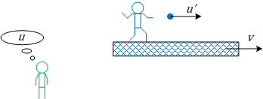
Релятивістський закон додавання швидкостей
Якщо тіла рухаються зі швидкостями, достатньо близькими до швидкості світла, то
Якщо швидкості малі, то знаменник перетворюється на 1 і маємо класичний закон додавання швидкостей.
Релятивістська механіка
15

Slide 17
Наслідки та експериментальні підтвердження
Максимально можлива швидкість руху тіла — швидкість світла. Ця швидкість задає також максимально можливу швидкість передачі сигналу. Швидкість світла — це універсальна фізична стала, що входить до рівнянь Максвела. Реальна швидкість розповсюдження електромагнітних хвиль, тобто світла, в реальному вакуумі близька до неї, але не дорівнює їй точно. Експериментально не зареєстровано явищ, у яких швидкість чого-небуть перевищує швидкість світла.
Відносність одночасності. Оскільки швидкість розповсюдження сигналу скінченна, то певна подія, що відбулася в певній точці простору в певний момент часу, не може вплинути на іншу подію в іншій точці простору в інший момент часу, якщо між ними не встигне пройти сигнал. Теорія відносності відкидає принцип далекодії, на якому побудована Ньютонівська механіка, заміняючи його принципом близькодії.
Релятивістська механіка
16

Slide 18
Наслідки та експериментальні підтвердження
Відсутність ефіру. До появи теорії відносності електромагнітна хвиля уявлялась подібною до інших хвиль, наприклад, звукових, як хвиля зміщень в ефірі. Теорія відносності відкидає існування ефіру. Отже, електромагнітне поле розповсюджується не в середовищі, а в просторі, й тому набуває сутності, матеріальності.
У рамках нерелятивістської фізики два заряди, що взаємодіють між собою за законом Кулона, миттєво відчувають зміщення один одного. В релятивістській фізиці, заряд відчуває зміщення іншого тільки через деякий час, потрібний для того, щоб від одного тіла до іншого дійшла електромагнітна хвиля. Це явище називається запізнюванням. Крім того, для передачі взаємодії потрібен посередник. Для заряджених тіл, таким посередником є електромагнітна хвиля, для гравітаційної взаємодії таким посередником повинно бути збудження гравітаційного поля — гравітаційна хвиля.
Саме через відсутність ефіру за допомогою досліду Майкельсона-Морлі неможливо виявити абсолютний рух Землі.
Релятивістська механіка
17

Slide 19
Наслідки та експериментальні підтвердження
Уповільнення часу. Одним із наслідків спеціальної теорії відносності є те, що фізичні процеси в тілі, що рухається на погляд нерухомого спостерігача відбуваються повільніше. Якщо певний процес в рухомій системі триває час Δt, то для нерухомого спостерігача він протікає за час
Цей ефект експериментально підтверджений під час руху штучних супутників Землі та при вимірюванні тривалості життя короткоживучих частинок.
Скорочення довжини. Довжина предмета, що рухається, в будь-якій інерційній системі відліку менша, ніж у системі, пов'язаній з тілом:
Скорочення відбувається тільки з виміром тіла вздовж напрямку руху. Два інші виміри залишаються незмінними.
Релятивістська механіка
18

Slide 20
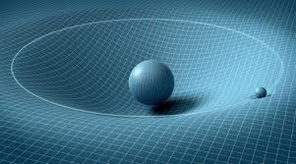
Загальна теорія відносності – сучасна теорія гравітації
Не існує такого фізичного експерименту, який би міг локально відрізнити дію на спостерігача однорідного гравітаційного поля від рівноприскореного руху системи відліку, у якій перебуває цей спостерігач.
Є теоретичні підстави стверджувати, що загальна теорія відносності незавершена. Вона не узгоджується з квантовою механікою, що має наслідком некоректні її результати за умов високих енергій. Об’єднання цих двох теорій — одна з фундаментальних проблем сучасної теоретичної фізики.
Релятивістська механіка
19

Slide 21
Самостійна робота…
По темі “Релятивістська механіка” рекомендується ознайомитися з розділами 15, 16 і 17 із 2-го тому Фейнмановських лекцій з фізики.
Зокрема, у цих розділах детально розглянуті дослід Мейкельсона –Морлі, пояснення якого стало поштовхом до створення спеціальної теорії відносності.
Крім того, з досвіду сприйняття теорії відносності наука винесла важливий урок: будь-яка фізична теорія може бути “неповною” і “незавершеною”, як це стало із класичною механікою. Кожна фізична теорія має межі зістосування у просторі, часі, енергії, швидкості тощо – при виході за ці межі вона є частиною іншої, більш загальної фізичної теорії.
Релятивістська механіка
20

Slide 22
Далі буде…
Модуль 2. Окремі розділи класичної фізики
Тема 6. Фізика газів
Фізика

